Slide 1
EL OSO SABROSO
Carolina Bustamante
Gabriela Baltatu
Lucia García
Carmen Rosario
Yein Sánchez

Slide 2
Índice
Cortezas de cerdo
Mermeladas caseras
Aceite de oliva virgen extra ecológico
Aceite de oliva virgen extra
Queso campo real de oveja curado
Caramelos rocks artesanos
Chupetes de caramelo con palo
Bastones de caramelo
Bolsita de violetas de caramelo
Miel la abeja viajera
Garbanzos de Daganzo de Arriba

Slide 3
CORTEZAS DE CERDO
Ref. C1
Origen en Villanueva del Pardillo.
Sin gluten.
Precio: 2,50€
Cantidad: 150 gramos
Patatas Marisa cuida siempre la calidad de sus productos.
A los madrileños les encanta ya que llevan 50 años distribuyendo por Madrid.

Slide 4
Mermeladas caseras (de las Carmelitas Descalzas de Loeches, Madrid)
FRESA (REF. M2F)
MANDARINA (REF. M2M)
CEREZA (REF. M2Z)
NARANJA (REF. M2N)
CIRUELA (REF. M2C)
MEMBRILLO (REF. M2B)
Tarros de cristal
280g
Precio: 3,50€
HIGO (REF. M2H)
TOMATE (REF. M2T)
UVA (REF. M2U)
NARANJA CON CHOCOLATE (REF. M2NC)
FRESA CON CHOCOLATE (REF. M2FC)
CEREZA CON CHOCOLATE (REF. M2ZC)
Mermelada casera, hecha artesanalmente por las mojas de Carmelo de Loeches

Slide 5
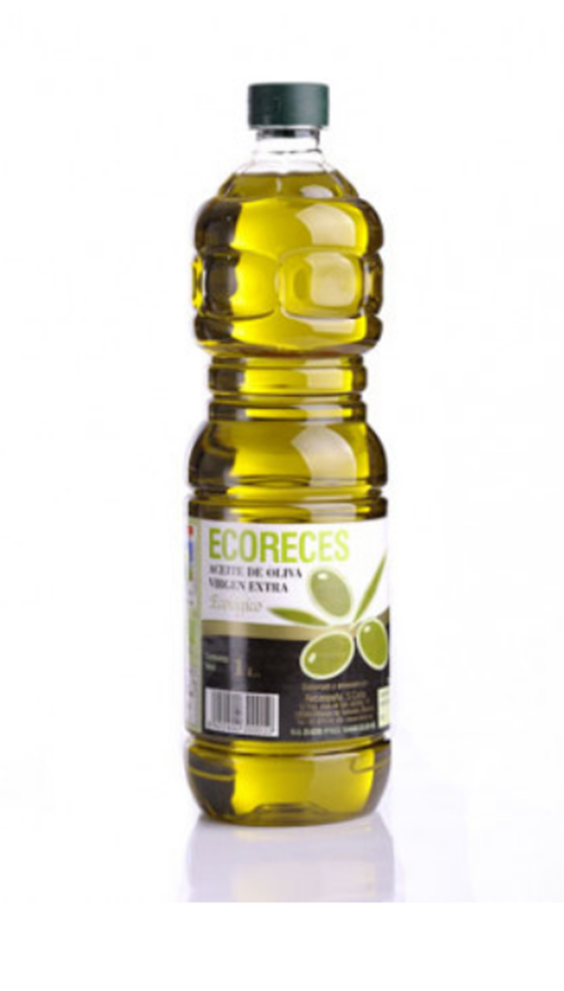
Aceite de oliva virgen extra ecológico
Origen en Villarejo de Salvanés (Madrid).
Referencia: A3
En envase de cristal
500ml
Precio: 3,00 €
Referencia A4
En envase de plástico
1L
Precio: 5,20 €
Producto totalmente natural obtenido de nuestras variedades más representativas como manzanilla, cornicabra, picual y carrasqueña, contiene un sabor de antaño.

Slide 6
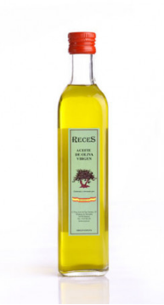
Aceite de oliva virgen extra
Elaborado solo con aceitunas cosechadas en el día, prensadas con sumo cuidado al inicio del invierno, cuando se concentran la mayor cantidad de componentes aromáticos.
Aceites Recespaña
Ref. A5
Envase de cristal
500 ml.
Precio: 2,60€
Ref. A6
Envase de plástico
1L
Precio: 4,70€

Slide 7
Queso Campo Real de oveja curado
El Control de la producción de leche, recogida, elaboración, transformación y comercialización, dotan a la MARCA QUESO CAMPO REAL de una GARANTIA DE CALIDAD reconocida.
Ref. Q5
Origen en Campo Real (Madrid).
Cuña de 250 g.
Precio: 3,15€

Slide 8
Caramelos rocks artesanos
Los caramelos rocks son típicos por su característico diseño, son pequeños pero muy sabrosos.
Caramelos Paco
Ref. C6
12.27€/K (Uds. 130)
Por unidades 0.09€/Ud.

Slide 9
Chupetes de caramelo con palo
Caramelos Paco
Ref. P7
14,73€ caja (Uds. 30)
Por unidad 0.49€/Ud.
Los chupetes de caramelo siempre han estado en manos de los niños madrileños, especialmente los de Caramelos Paco.

Slide 10
Bastones de caramelo
Ref. B8
Unidad:1,77€
Caramelos en forma de bastón de colores o rojo y blanco
Son originales de caramelos paco
Los bastones de caramelo son típicos de caramelos paco que es la tienda madrileña mas popular de caramelos, fundada en 1934.

Slide 11
Bolsitas de Violetas de caramelo
Dicen que el rey Alfonso XIII acudía a una pequeña bombonería de la madrileña plaza de Canalejas para comprar a su mujer uno de sus dulces favoritos: los caramelos de violeta.
Cien años más tarde, la Violeta sigue gozando del mismo éxito que entonces.
Ref. V9
Caramelos Paco
Cantidad: 100g
Precio: 1,20€

Slide 12
Miel la abeja viajera
Mil Flores
Ref. MF10
Tarro 250 g.
Precio: 3,19€
Del Bosque
Ref. DB11
Tarro 250 g.
Precio: 3,30€
Producto que laboriosamente las abejas producen a partir del néctar de las flores que les dan estas como recompensa a su gran labor polinizadora.

Slide 13
Garbanzos de Daganzo de Arriba (Madrid)
El llamado Pedrosillano es el más pequeño en tamaño pero también el más valorado. Su cocción necesita algo más de tiempo.
Bolsa Pedrosillano 1K
Ref. G12
Precio: 2,00€
Bolsa Castellanos 1K
Ref. G13
Precio: 2,50€
Bolsa Lechosos 1K
Ref. G14
Precio: 3,00€
Los Castellanos son caracterizado por su prominente pico curvado y surcos bien marcados.
El garbanzo Blanco Lechoso es muy apreciado por su excelente calidad.

